Slide 1
সকল বন্ধুদের স্বাগতম

Slide 2
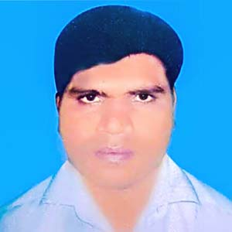
উপস্থাপনায়
পাঠ পরিচিতি
মোঃ আশরাফুল আলম
সহকারী শিক্ষক
বরাতি সরকারি প্রাথমিক বিদ্যালয়
তারাগঞ্জ, রংপুর।
মোবাইলঃ ০১৭৩৪-০২২২১৮
শ্রেণিঃ দ্বিতীয়
অধ্যায়ঃ প্রথম
পাঠঃ ১.৪ (জোড় সংখ্যা)
পৃষ্ঠাঃ ১০
সময়ঃ ৪০ মিনিট।
তারিখঃ ২৮/০১/২০২০ খ্রিঃ

Slide 3
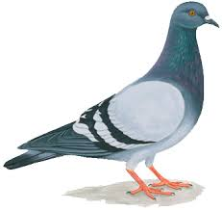
ছবিতে কয়টি ফুল আছে?
উত্তরঃ ২টি
ছবিতে কয়টি কবুতর আছে?
উত্তরঃ ৬ টি ।
2 টি , ৪ টি এ ধরণের সংখ্যাকে কী বলা হয়?
উত্তরঃ জোড় সংখ্যা

Slide 4
আজকের পাঠ
জোড় সংখ্যা

Slide 5
শিখনফল
৩.৫.১: জোড় সংখ্যা শনাক্ত করতে ও লিখতে পারবে ।

Slide 6
বাস্তব পর্যায়
উপস্থিত শিক্ষার্থীদের ২ থেকে ৩ জনকে সামনে ডেকে এনে উপকরণ গণনা করাবো এবং জোড় সংখ্যার ধারণা দেবো।

Slide 7
সংখ্যা তালিকা
১০ | ১১ | ১২ | ১৩ | ১৪ | ১৫ | ১৬ | ১৭ | ১৮ | ১৯
২০ | ২১ | ২২ | ২৩ | ২৪ | ২৫ | ২৬ | ২৭ | ২৮ | ২৯
সংখ্যার এককের ঘরে ২, ৪, ৬, ৮ ও ০ থাকলে জোড় সংখ্যা।

Slide 8
একক কাজ
১২
১৩
১৫
১৪
১০
১৯
সংখ্যাগুলো থেকে জোড় সংখ্যা খুঁজে বের কর এবং খাতায় লেখ।

Slide 9
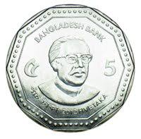
অর্ধবাস্তব পর্যায়
উত্তরঃ ২ টি বা ১ জোড়া
ছবিতে কয়টি মুদ্রা আছে?

Slide 10
অর্ধবাস্তব পর্যায়
এখানে কয়টি ফুল আছে?
উত্তরঃ ৬ টি বা ৩ জোড়া

Slide 11
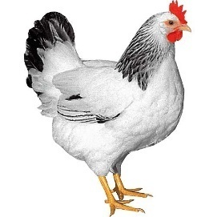
অর্ধবাস্তব পর্যায়
উত্তরঃ ৮ টি বা ৪ জোড়া
এখানে কয়টি মুরগি আছে?

Slide 12
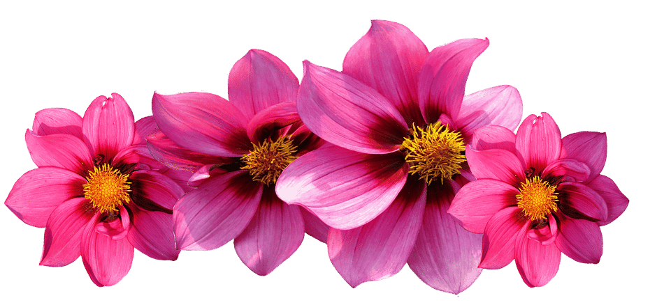
জোড়ায় কাজ
ছবিতে কয় জোড়া ফুল আছে?
উত্তরঃ ২ জোড়া

Slide 13
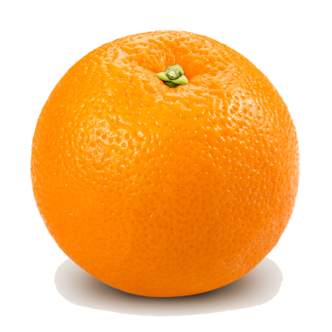
জোড়ায় কাজ
ছবিতে কয় জোড়া কমলা আছে?
উত্তরঃ ৪ জোড়া

Slide 14
জোড় সংখ্যা কাকে বলে?
যে সব সংখ্যা ২ দ্বারা নিঃশেষে বিভাজ্য সেগুলোকে জোড় সংখ্যা বলে।

Slide 15
পাঠ্য বইয়ের ১০ পৃষ্ঠা বের করি

Slide 16
বস্তু নিরপেক্ষ পর্যায়
সবাই বোর্ডের দিকে লক্ষ্য করো। একজন গণনা করে বলো এবং বোর্ডে এসে লিখ । গণনা করে যে সংখ্যা পেলে তা কী জোড় সংখ্যা?

Slide 17
দলীয় কাজ
দলের নাম | কাজ (জোড় সংখ্যাগুলো খুঁজে বের কর এবং খাতায় লেখ)
শাপলা | ১২, ১৭ ,২৬, ২৭, ৩৫, ৩৯, ৪২, ৪৪, ৪৭, ৫০
গোলাপ | ১৩, ১৪, ১৯, ২২, ২৫, ২৮, ৩৭, ৪৩, ৪৬, ৪৮

Slide 18
মূল্যায়ন
১। নিচের কোন সংখ্যাটি জোড় সংখ্যা?
(১) ১৭
(২) ১৬
(৩) ১৩
(৪) ১৯
২। নিচের কোন সংখ্যাটি জোড় সংখ্যা নয়?
(১) ১০
(২) ১৪
(৩) ২২
(৪) ২৩
৩। জোড় সংখ্যার এককের ঘরে কোন অঙ্কটি থাকে?
(১) ২
(২) ১
(৩) ৭
(৪) ৯

Slide 19
বাড়ির কাজ
তোমার বাড়িতে যাদের বয়স জোড় সংখ্যায় হবে তাদের তালিকা তৈরি করে নিয়ে আসবে।

Slide 20
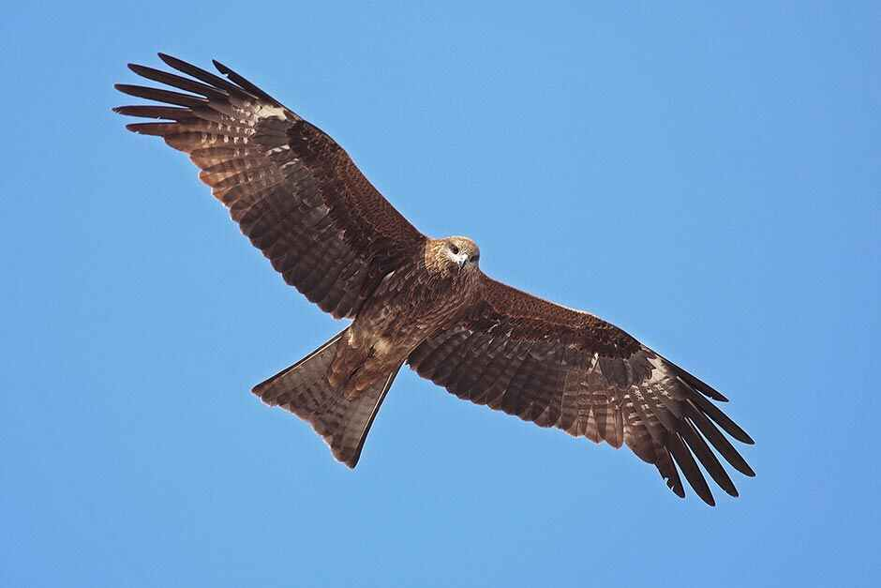
ধন্যবাদ সবাইকে

